Slide 1
JU OPĆA BOLNICA „PRIM DR ABDULAH NAKAŠ“
HIRURŠKI PRINCIPI
Prim Dr Sci Med Šukrija Đozić
3.Kongres,Jahorina 12.-14. maj 2022.

Slide 2
Dobar hirurg je onaj koji zna kako operisati
Veliki hirurg je onaj koji zna kada treba operisati
Najbolja operacija nije ona koju najbolje znate učiniti, nego ona koja je najbolja za pacijenta
Anamneza i klinički nalaz ostaju i dalje 90% dijagnoze
Budite maksimalno odgovorni i kritični prema odluci za operaciju i liječenje pacijenta

Slide 3
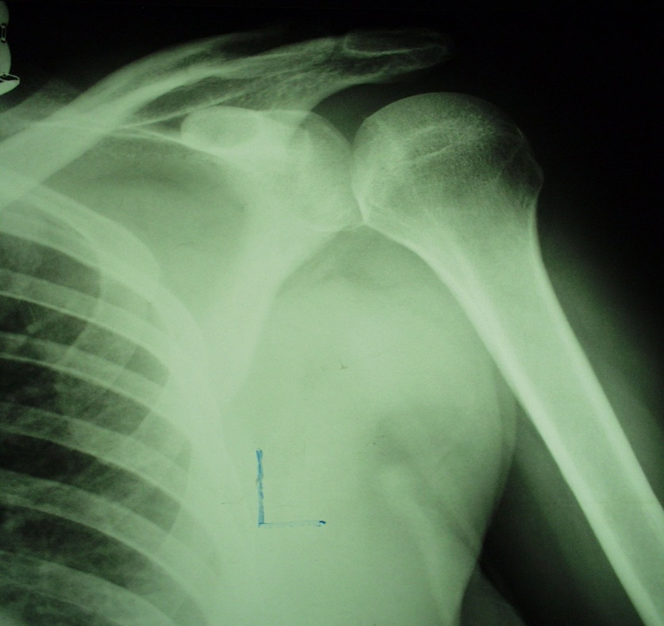
PRIMJER
JU Opća bolnica “Prim DrAbdulah Nakaš” Sarajevo
Insuficijentna anamneza i klinički pregled kod povrede ramena

Slide 4
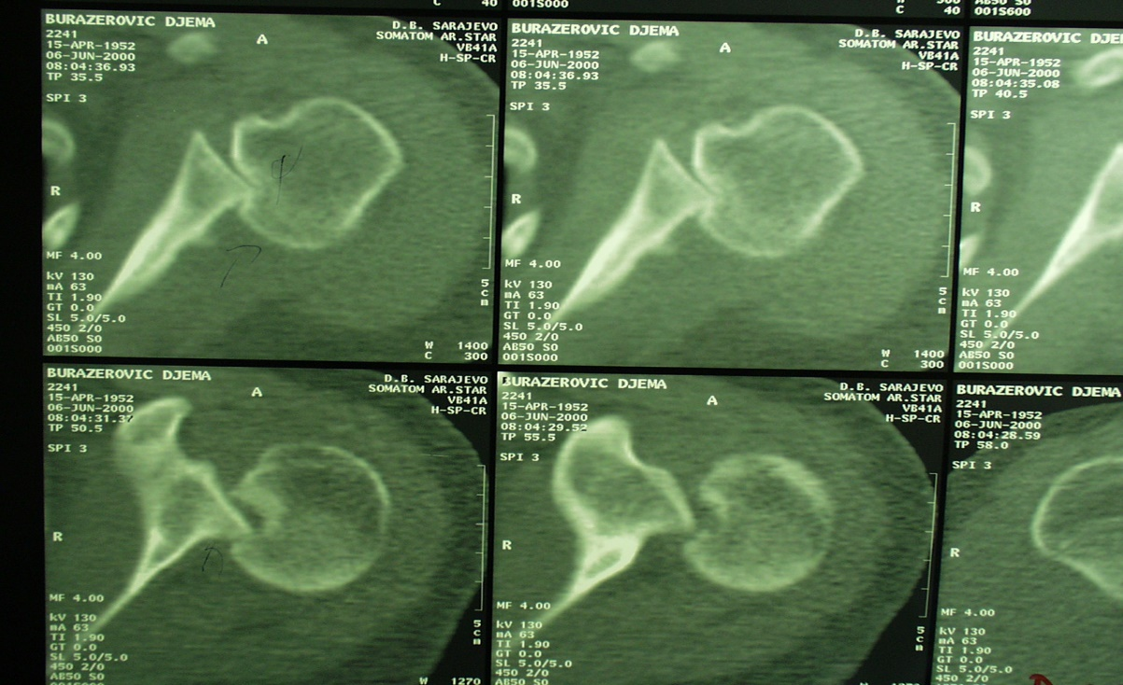
ZADNJA LUKSACIJA RAMENA
Preko 60% primarnih zadnjih luksacija biva previđeno prilikom prvog pregleda

Slide 5
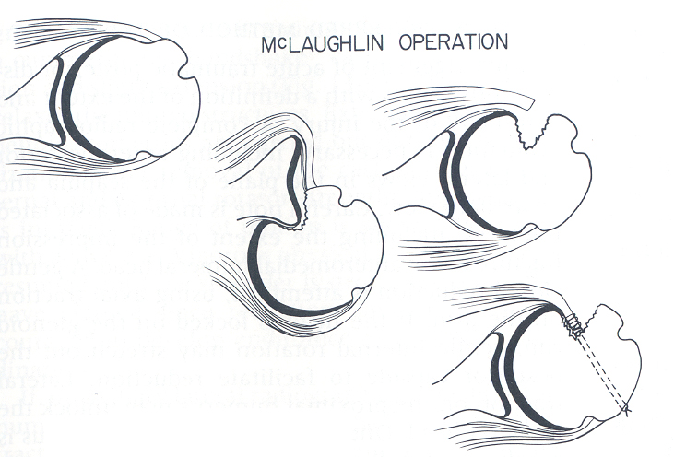
Operacija po Mc Laughlinu

Slide 6
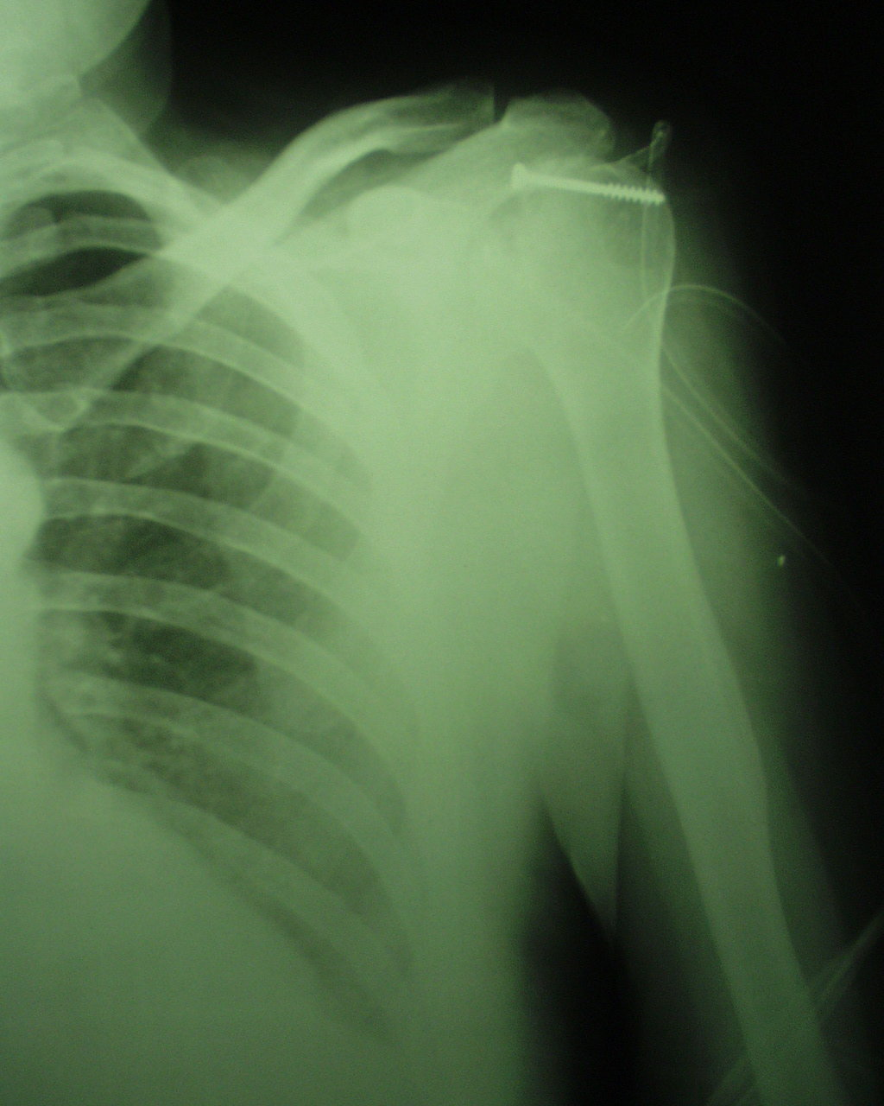

Slide 7
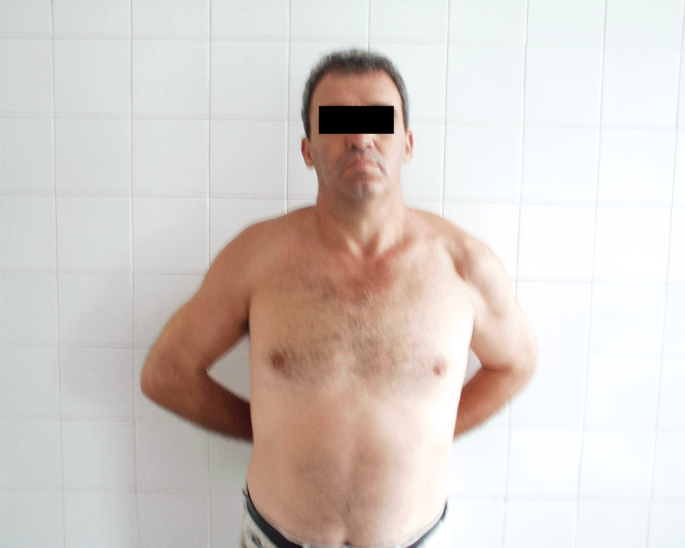
REZULTAT

Slide 8
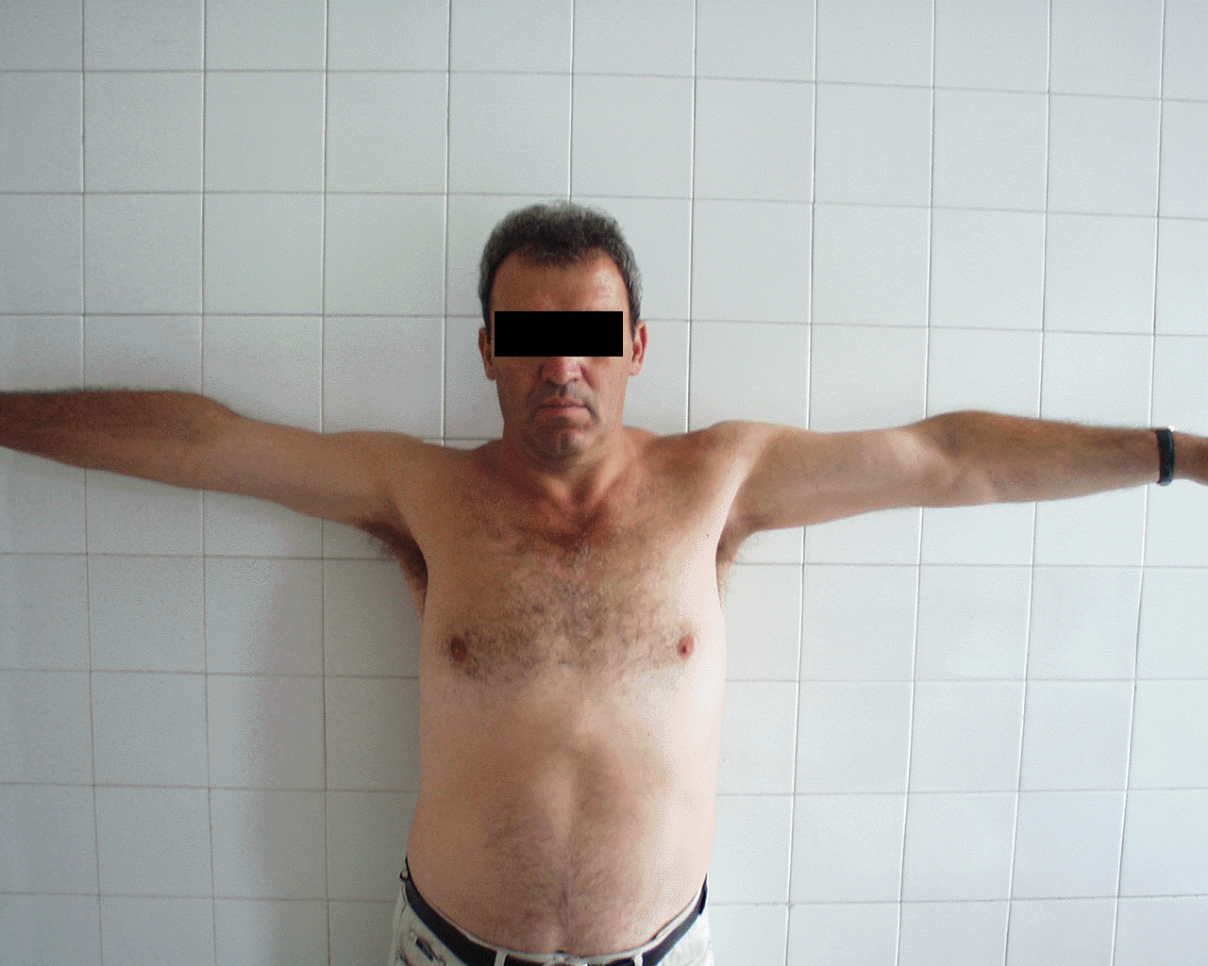
REZULTAT

Slide 9
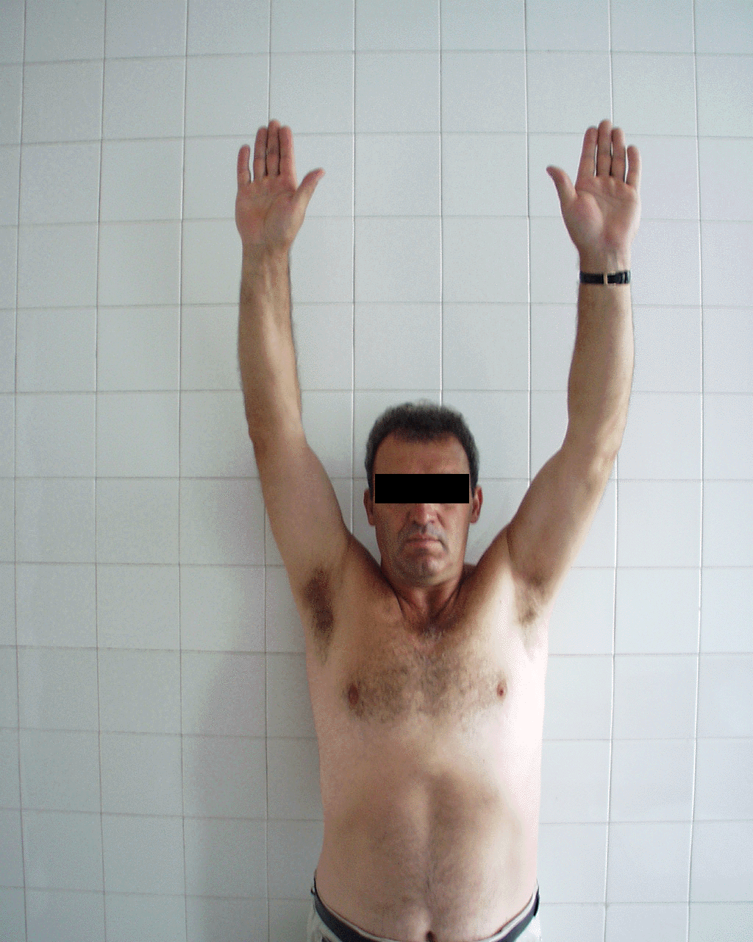
REZULTAT

Slide 10
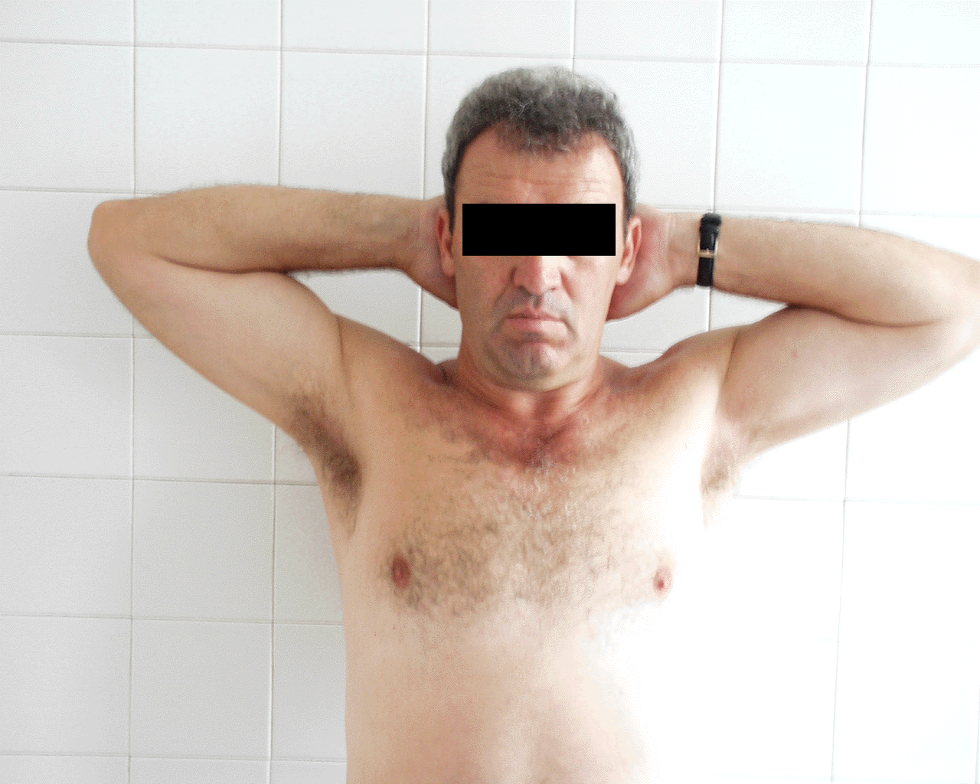
REZULTAT

Slide 11
JU Opća bolnica “Prim Dr Abdulah Nakaš” Sarajevo
OSTEOPOROTIČNI PRIJELOMI:
MJESTO I ULOGA ORTOPEDSKOG HIRURGA
Prim Dr Sci Med Šukrija Đozić
3.Kongres, Jahorina 12.-14.maj 2022.

Slide 12
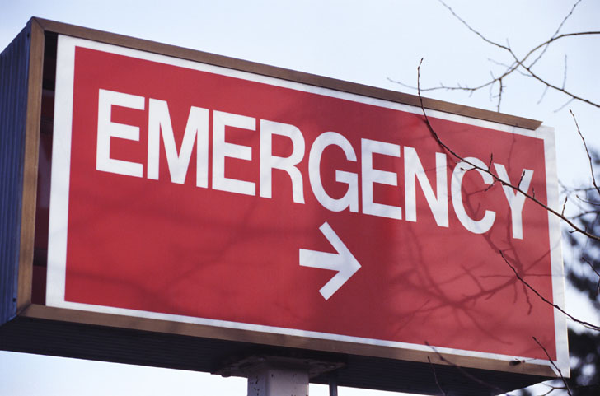
Svakih 30 sekundi u Evropskoj Uniji se desi fraktura uzrokovana osteoporozom
Svake godine se desi 9 miliona osteoporotičnih preloma u svijetu
Poziv na akciju !
Nikad nije kasno !

Slide 13
AKO IMATE PREKO 50 GODINA IMATE DOBRE ŠANSE DA DOBIJETE OSTEOPOROTIČNI PRELOM !!

Slide 14
KOLIKO NAS PREVENIRA BUDUĆE PRIJELOME SVOJIH PACIJENATA?

Slide 15
DEFINICIJA
OSTEOPOROZA JE BOLEST KOJA NASTAJE KAO POSLJEDICA SMANJENJA KOŠTANE MASE I POREMEĆAJA GRAĐE KOSTIJU, ZBOG ČEGA KOSTI POSTAJU PODLOŽNE PRELOMIMA, A VRIJEDNOST T scora IZRAČUNATA MJERENJEM GUSTOĆE KOSTI DVOENERGETSKOM APSORPCIJOM X-ZRAKA (DXA) VEĆA OD -2,5 SD.

Slide 16
PODJELA OSTEOPOROZE
PRIMARNA /95%/
IDIOPATSKA
POSTMENOPAUZALNA
SENILNA-INVOLUCIJSKA
SEKUNDARNA/5%/

Slide 17
INCIDENCA
U SAD PREKO 40 MILIONA LJUDI BOLUJE OD OSTEOPOROZE
2 MILIONA OSTEOPOROTIČNIH PRELOMA SE DESI SVAKE GODINE U SAD
OD TOGA JE 300.000 PRELOMA KUKA
IAKO NA PRELOM KUKA OTPADA 15% SVIH PRELOMA, CIJENA LIJEČENJA PRELOMA KUKA ZAUZIMA 72%

Slide 18
EKONOMSKI TROŠKOVI OSTEOPOROZE
13,7 milijardi € godišnje – direktni troškovi tretiranja osteoporoze (Evropa)
24 milijarde € godišnje u SAD-u

Slide 19
Sve frakture su povezane sa morbiditetom
Nemogućnost obavljanja bar 1 aktivnosti svakodnevnog života
1 godina nakon frakture kuka:
80%
Nesposobnost za samostalno hodanje
Pacijenti (%)
Trajna nesposobnost
40%
Smrt u roku 1 godine
30%
20%

Slide 20
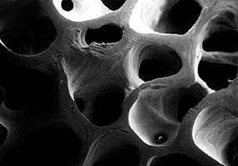
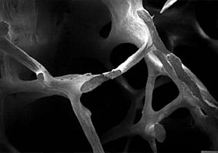
Izgled normalne i osteoporotične kosti
Normalna
Osteoporotična
Notes:
Pathophysiology of osteoporosis (5) Sources: Dempster DW, et al. J Bone
Miner Res 1986;1:15–21 and http:// www.helenhayeshospital.org/rbcmain.html
Normal trabecular bone
Trabecular bone is light and forms the inner mass of many bones (Tortora, et al. 2000). It is also referred to as cancellous or spongious bone. The structure of trabecular bone can best be described as a honeycomb of vertically and horizontally orientated branches and bars, of varying widths and lengths known as trabeculae (Dequeker, et al. 2000, Tortora, et al. 2000).
Trabeculae are oriented along the lines of stress created by weight-bearing forces and form a 3-dimensional lattice. Gaps in the lattice are often filled with red bone marrow (Dequeker, et al. 2000, Tortora, et al. 2000).
The spine, skull, ribs and sternum are composed mainly of trabecular bone within a thin cortical shell.
Osteoporotic trabecular bone
The effects of postmenopausal bone loss are most apparent in trabecular bone, where the rate of bone loss increases 3-fold immediately following menopause. This leads to an irreversible loss of trabecular connectivity (Hodgson, et al. 2001). Therefore, fractures relating to postmenopausal osteoporosis most commonly occur in areas rich in trabecular bone (principally vertebrae) (National Osteoporosis Foundation 1998). Ultimately, trabecular bone becomes so delicate and fragile that even a simple movement like bending may fracture a vertebra.

Slide 21
SIMPTOMI
bolovi (najčešće u leđima)
gubitak tjelesne visine
deformiteti kičmenog stuba
(npr. kifoza, pogrbljenost)
lomovi kostiju na minimalnu traumu (niskoenergetski lomovi)

Slide 22
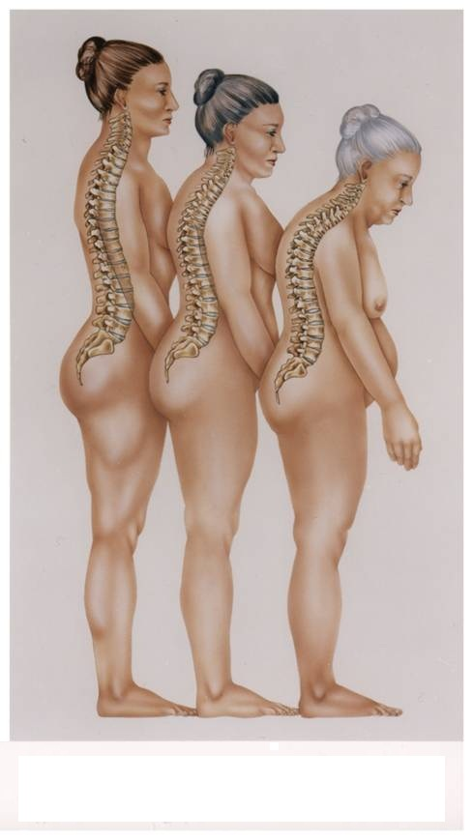
Godina 40 60 70
Progresija vertebralnih fraktura kod osteoporoze
Notes:
Understanding osteoporosis (5) Source: http://www.osteofound.org
Curvature of the spine leads to height loss, abdominal protrusion and a hump at the top of the spine. This is termed kyphosis (Dowager’s hump).
Kyphosis means that it is hard for the patient to find clothes that fit and hang well (Lips 2003, Lips, et al. 1999). (Cummings, et al. 2002, Hodgson, et al. 2001, Ross 1997).
Patients develop a poor perception of their body image and overall health. This can lead to depression and lowered self esteem (Gold, et al. 2001).

Slide 23
Rizikofaktori osteoporoze
Rizikofaktori na koje se ne može uticati
- prethodni prelomi u odrasloj dobi
- prelomi u prvih rođaka (genetika, npr.
fraktura kuka majke)
- ženski pol
- visoka dob
- rasa
- demencija

Slide 24
Rizikofaktori osteoporoze
Rizikofaktori koji se mogu promijeniti
- dugotrajno niski unos kalcija, D vitamina i bjelančevina
(dugotrajne dijete, anoreksija)
- pušenje, pretjerano doziranje alkohola i kafe
- indeks tjelesne mase BMI<19
- deficit estrogena (rana menopauza <45 g. ili obostrana ovarijektomija i prolongirana premenopauzalna amenorea >1 g.)
- smetnje vida
- učestali padovi
- dugotrajna imobilizacija i nedovoljna tjelesna aktivnost
- krhko zdravlje
- arhitektonske prepreke

Slide 25
Nedovoljna količina vitamina D* ima važne posljedice
Apsorpcija
kalcija
Paratiroidni
hormon
Mineralna
gustoća kostiju
Rizik od
frakture
Neuromuskularna
funkcija
Slobodan prikaz
*Nedovoljna količina vitamina D se definira kao 25(OH)D seruma <30 ng/ml
Prilagođeno iz: Parfitt AM et al Am J Clin Nutr 1982;36:1014–1031; Allain TJ, Dhesi J Gerontology 2003;49:273–278; Holick MF Osteoporos Int 1998; 8(suppl 2):S24–S29; DeLuca HF Metabolism 1990;39(suppl 1):3–9; Lips P. In: Draper HH, ed. Advances in Nutritional Research. New York, Plenum Press, 1994:151–165; Pfeifer M et al Trends Endocrinol Metab 1999;10:417–420; Heaney RP Osteoporos Int 2000;11:553–555.
Notes:
Smanjenje apsorpcije kalcija u probavnom sustavu povezano s nedovoljnom količinom vitamina D aktivira oslobađanje PTH, koji posreduje u mobilizaciji kalcija iz kosti, što dovodi do smanjenja vrijednosti BMD.^{10,12,18,19} Taj homeostatski odgovor na nedovoljnu količinu vitamina D može povećati rizik od prijeloma čak i prije pojave otvorenih kliničkih simptoma.²⁰ Druga važna posljedica nedovoljne količine vitamina D je smanjenje neuromuskularne funkcije.²¹

Slide 26
Bolesti kao rizikofaktori osteoporoze
Primarni hiperparatireoidizam
Hipogonadizam, amenorea, hronična anovulacija
Cushingov sindrom
Tireotoksikoza
Šećerna bolest
RA
Malapsorpcija
Hronična bubrežna insuficijencija
Hronična opstruktivna bolest pluća
Transplantacija organa
Anemija
Osteogenesis imperfekta
Neka hematološka oboljenja
Sarkoidoza
Multipli mijelom

Slide 27
Lijekovi koji povećavaju rizik od osteoporoze
dugotrajno liječenje kortikosteroidima (ekvivalent pronizona > 5 mg /dan duže od 3 mjeseca)
kemoterapija, imunosupresivi,
antikonvulzivi
prekomjerna doza hormona štitnjače
lijekovi koji dugotrajno koče funkciju gonada
dugotrajna antikoagulantna terapija (heparin) …

Slide 28
DIJAGNOSTIKA
1. Denzitometrija
DXA:
- zlatni standard
- min. doza zračenja
- kratko trajanje
UZV (screening):
- gruba procjena koštane mase
- nije za praćenje efekta liječenja

Slide 29
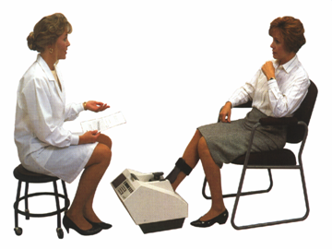

Slide 30
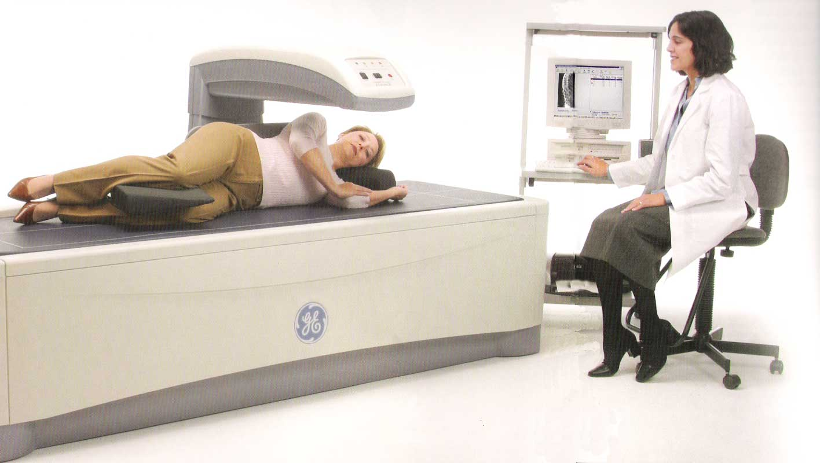

Slide 31
DIJAGNOSTIKA
2. Rtg torako lumbalne kičme
Sumnja na osteoporotični prelom
Smanjenje tjelesne visine
Akutna bol
Klinička sumnja na osteoprozu uz uredan DXA nalaz
Dijagnosticira osteoporozu tek kod gubitka 30-40% koštane mase

Slide 32
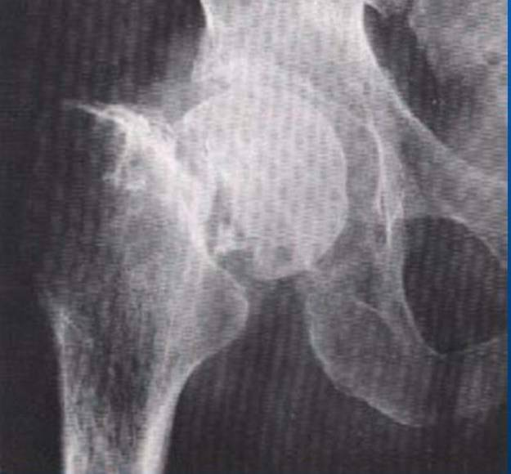
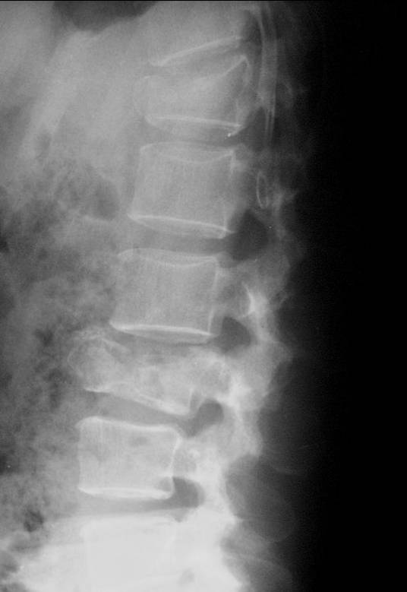
RTG dijagnostika

Slide 33
Evaluacija DXA nalaza
normalan nalaz → T score do -1 SD
osteopenija → T score -1 do -2,5 SD
osteoporoza → T score < -2,5 SD
teška osteoporoza → prelom na slabu traumu

Slide 34
Ciljevi liječenja osteoporoze
Prevencija prijeloma
Stabilizacija i povećanje gustoće koštane mase
Uklanjanje simptoma prijeloma i deformiteta kosti
Unapređenje i očuvanje funkcionalne sposobnosti

Slide 35
Liječenje osteoporoze
Nefarmakološki postupci
(fizička aktivnost, zdrava ishrana, nadomjesna terapija Ca i vit. D 3, fizikalna terapija i rehabilitacija)
Farmakološki postupci
Operativni zahvati

Slide 36
FARMAKOlOŠKI POSTUPCI
ANTIRESORPTIVNI LIJEKOVI / BIFOSFONATI/
ORALANA PRIMJENA :
ALENDRONATE (FOSAMAX-T)-70 mg nedeljno
RISENDRONATE (ACTONEL)-35 mg nedeljno
I.V. PRIMJENA:
IBANDRONATE (BONVIVA)- 3 mg infuzija svaka 3 mjeseca
PAMIDRONATE (AREDIA)- 30 mg infuzija svaka 3 mjeseca
ZOLENDRONATE(ACLASTA)- 5 mg infuzija jednom godišnje
HORMONSKO NADOMJESNO LIJEČENJE /HNL/-Novofem
SELEKTIVNI MODULATORI ESTROGENSKIH RECEPTORA(SERM)-Raloxifen-Evista
KALCITONIN / Miacalcic, sprej, injekcije /
DENOSUMAB –humano monoklonalno antitijelo–Prolia 60mg s.c. na 6 mj.
Stroncij relanat (Osseor)
Teriparatid(Forteo)

Slide 37
LIJEČENJE OSTEOPOROTIČNIH FRAKTURA
BRZI HIRUŠKI TRETMAN / 24-48h/
RANA MOBILIZACIJA
DVT PROFILAKSA
BRZI POVRATAK U NORMALNE ŽIVOTNE AKTIVNOSTI

Slide 38
GENERALNI PRINCIPI TRETMANA OSTEOPOROTIČNIH FRAKTURA
Fiksacija sa tehnikama relativne stabilnosti
Premoštenje i potpora
Angularni stabilni implantati
Intramedularni nail
Kontrolisana impakcija
Koštana augmentacija i
Zamjena zgloba

Slide 39
VRSTA FIKSACIONOG MATERIJALA
PHILOS /prox. humeral internal locked system/ -za prox. humerus
Artroplastika za artikularne prelome i neke metafizealne prelome
Intramedulani nail i DHS za proksimalni femur
LISS /less invasive stabilization system/-za distalni femur i proksimalnu tibiju
Augmentacija sa koštanim cementom od kalcijum fosfata i sulfata sa defektima u metafizama

Slide 40
LIJEČENJA VERTEBRALNIH PRELOMA
Vertebroplastika
Kyphoplastika

Slide 41
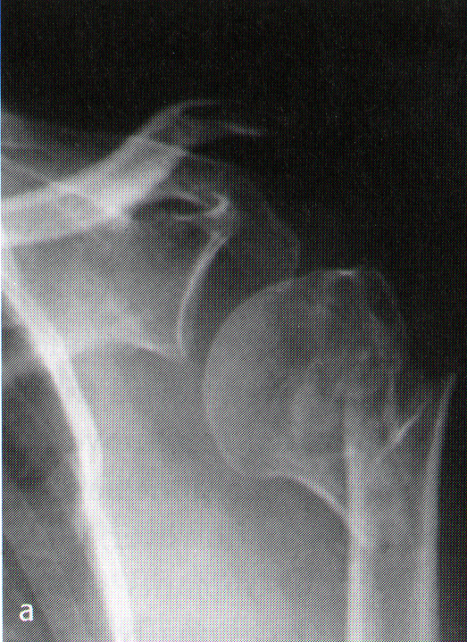
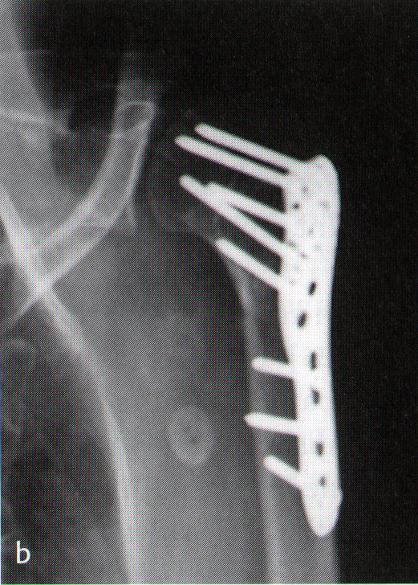
LIJEČENJA PRIJELOMA PROKSIMALNOG HUMERUSA

Slide 42
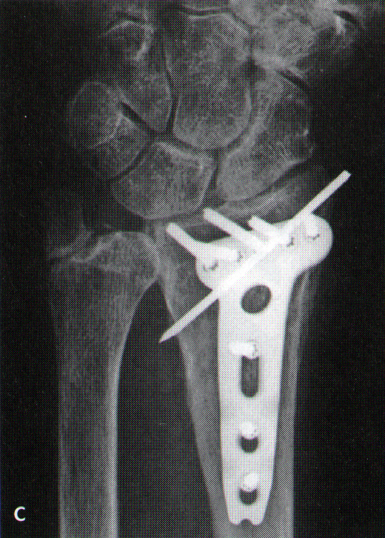
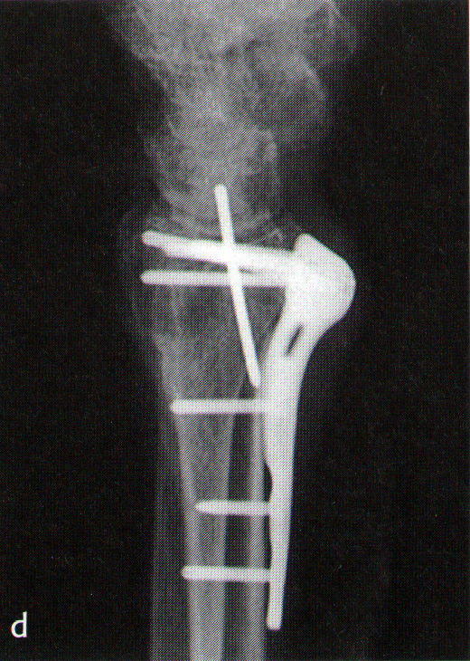
PRIJELOM DISTALNOG RADIJUSA

Slide 43
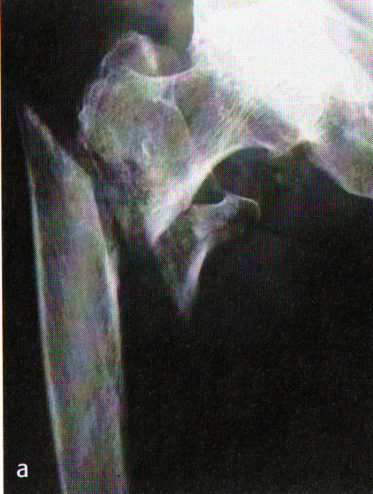
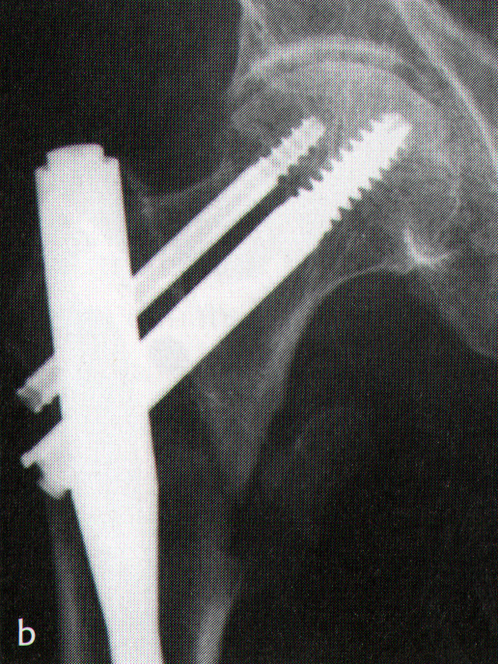
LIJEČENJA PRIJELOMA KUKA

Slide 44
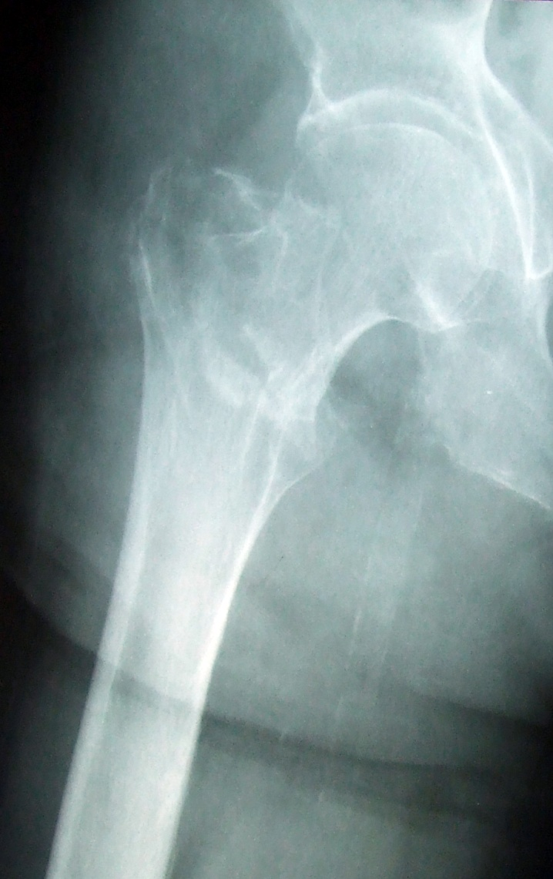
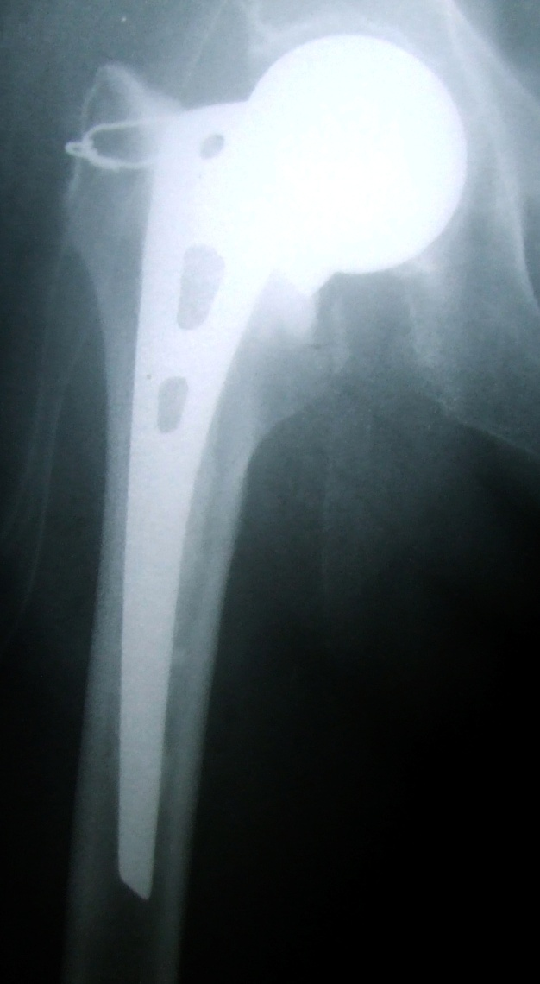
Pertrohanterni prijelom rješen protezom

Slide 45
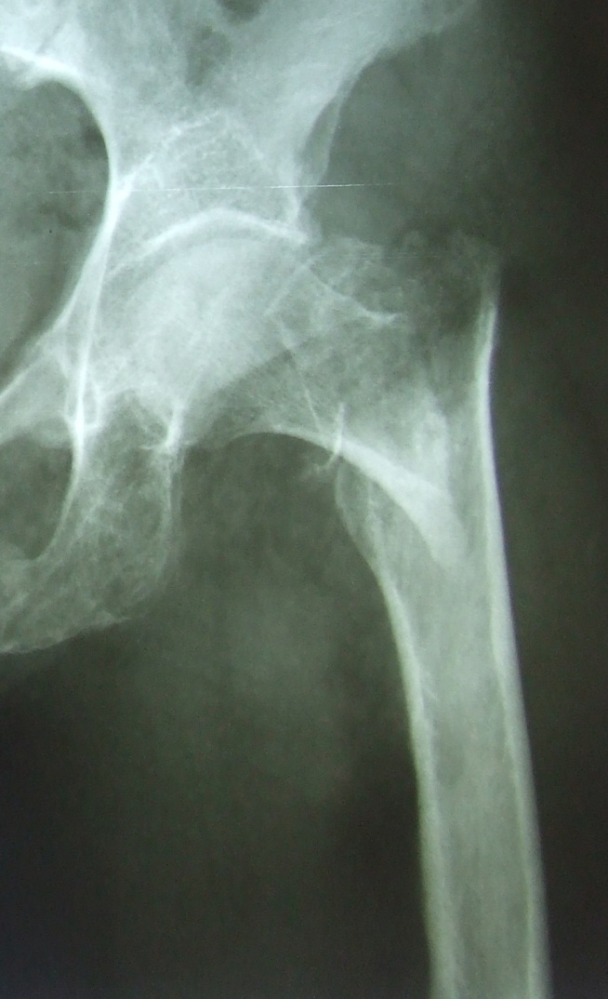
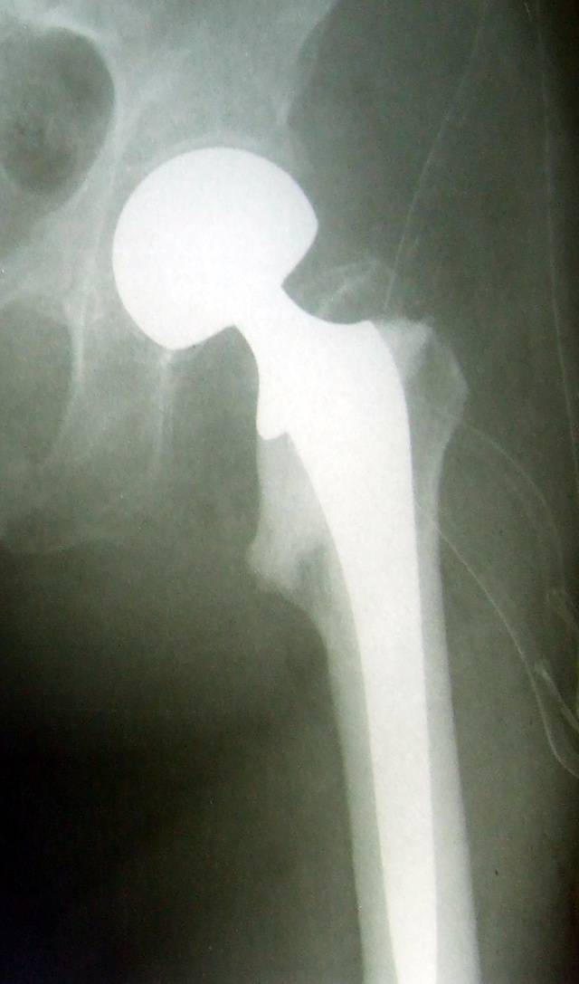
Pertrohanterni prijelom rješen protezom

Slide 46
Upoređujući internu fiksaciju sa hemiartroplastikom može se kontatovati daleko više komplikacija i loših rezultata kod interne fiksacije 46% u odnosu na 6% kod hemiartroplastike. Stoga se kod pacijenata preko 70 godina sa prelomom vrata femura preporućuje artroplastika.

Slide 47
PREPORUKE NOF-a- i AMERIČKE AKADEMIJE ORTOPEDSKIH HIRURGA
Postavite realne ciljeve i identificirajte pacijente sa visokim rizikom /fragilne frakture/
Nemojte čekati da vaši pacijenti dožive fragilnu frakturu/ Učinite Dex-a za sve žene preko 65 godina i sve muškarce preko 70 godina/ i sve žene i muškarce preko 50 god. koji imaju visoke faktore rizika

Slide 48
PREPORUKE NOF-a i AMERIČKE AKADEMIJE ORTOPEDSKIH HIRURGA
Pri otpustu iz bolnice preporučiti:
Calcium 1200mg/dnevno, Vit D 2000 IU/dnevno, fizikalna th i preporuke za prevenciju traumatizma
BIFOSFONATE:
/ALENDRONAT 70mg sedmično, RISEDRONATE35mg sedmično, IBANDRONAT 150mg mjesečno ili
moderni i.v. IBANDRONAT 3mg svaka 3 mj. ili ZOLEDRONAT 5mg godišnje

Slide 49
Preporuke NOF-a i američke akademije ortopedskih hirurga
Učiniti DEX-a za 6 sedmica
U otpusnici koristiti izraz “fragilna fraktura”
Koristi FRAX index /određuje apsolutni rizik od frakture u narednih 10 god/-antiosteoporotski tretman

Slide 50
ZAKLJUČAK
Farmakoterapija osteoporoze
Reducira prelome za 40-60 % za nekoliko godina
Reducira prelom kuka za 38%
Reducira vertebralne frakture za 40%
Reducira smrtnost za 28%

Slide 51
ZAKLJUČAK
Uloga ortopedskog hirurga je da adekvatno zbrine osteoporotični prelom poštujući novonastale biomehaničke odnose
Da preporuči nefarmakološku i farmakološku terapiju, kako bi prevenirao buduće osteoporotične prelome svojih pacijenata

Slide 52
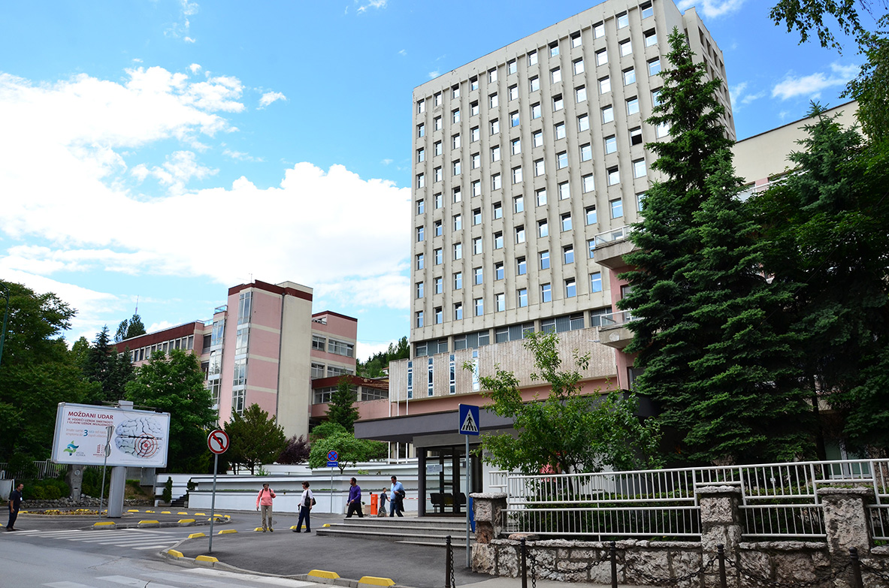
HVALA ZA PAŽNJU

